Slide 1
DQN for Sokoban
0716081 葉晨
0716083 羅子涵

Slide 2
目標描述
利用 Deep Q-learning 技術訓練電腦遊玩 推箱子遊戲 (Sokoban)

Slide 3
Sokoban
動作：上、下、左、右
目標：將所有箱子推到目標位置

Slide 4
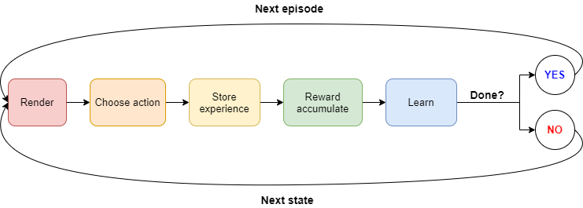
訓練流程

Slide 5
Choose Action
Epsilon greedy
ε = 0.1
Explore
Randomly choose
10%
Which action?
90%
Exploit
Base on DQN

Slide 6
Store experience
讓 DQN 學習如何計算 Q-value (取代原本的 Q table)
experience = (s, a, r, s’)

Slide 7
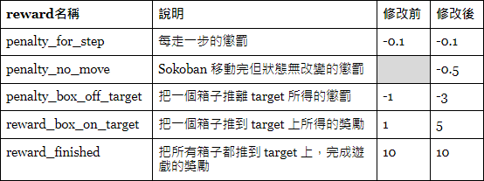
Rewards

Slide 8
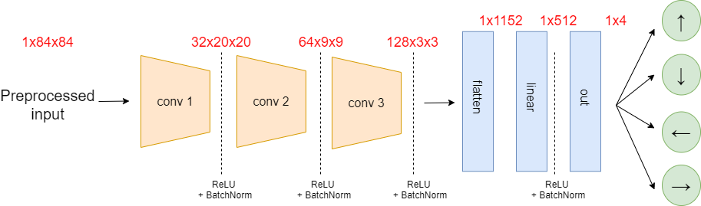
DQN 架構

Slide 9
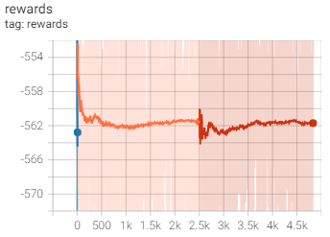
成效分析
成功 → 至少將一個箱子推到目標位置
成功率：約 15 - 20 %

Slide 10
結論與改進方向
結論
知道的資訊太少
地圖的隨機性
未來改進方向
拉長 training 時間
降低改變關卡的頻率
由簡入難

